Slide 1
Gpu (graphics processing unit) қуатты есептеу құралы ретінде
Жоспар:
CUDA платформасын MatLab–та қолдану
GPU – дағы есептеулер
Мандельброт жиынтығы
Жюлио жиынтығы
Сабақ мақсаты: Gpu (graphics processing unit)қосымша есептеу құралы ретінде қолдану туралы түсінік беру.
Негізгі түсініктер: GPU (Graphics Processing Unit), CUDA және MATLAB – ты қолдану, NVIDIA, nVidia GeForce, Мандельброт жиынтығы, Жюлио жиынтығы.

Slide 2
CUDA платформасын MATLAB–та қолдану
NVIDIA CUDA дегеніміз - GPU (ағыл. Graphics processing unit, GPU)
көмегімен параллельді есептеу технологиясы.
Parallel Computing Toolbox есептеуі 1.3 –тен жоғары NVIDIA GPU – ды
және 10 және 20 сериялық NVIDIATesla – ны қажет етеді.
CUDA – бағдарламалау тілі немесе ортасы емес, ол тағайындаудың жалпы
есебін шығару үшін графикалық процессорлардың қуатын қолдануға мүмкіндік
беретін платформа болып табылады.
CUDA болмаған кезде стандартты графикалық API – ді пайдаланатын болған.
Шамамен 2003 жылы бағдарламалар мен оны әзірлеушілердің кейбір алгоритмдарді
шешетін және әрбір пиксельде орындалатын бағдарламаны ойлап табу
мүмкіндіктері болды. Әрбір шың басында немесе бағдарлама ретінде пиксельдің
орындалуында болатын әрекеттерді сипаттайтын мүмкіндік туды.
Дегенмен GPU интерфейсі өте-мөте графикалық болып қала берді. Яғни, сонда да
Direct X немесе Open GL – ды қолдану қажеттігі болды.

Slide 3
CUDA – ны өз жүйеңізде қолдану үшін сізге қажет:
CUDA – ны өз жүйеңізде қолдану үшін сізге қажет
NVIDIA CUDA
Microsoft Windows XP, Vista, 7 немесе 8, Windows Server
Сурет - CUDA – ны қолдану үшін қажет жабдықтар

Slide 4
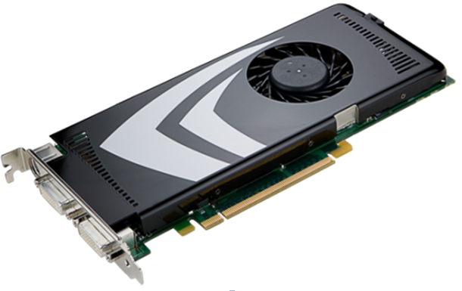
GPU – дағы есептеулер
GPU графикалық процессоры – дербес компьютердің өзіндік құрылғысы немесе ойын приставкасы.
Мысалы, 64 ядролық nVidiaGeForce 9600 GT секілді атақты графикалық процессорлар. Соңғы GPU – лерде 1000 ядролық болып келеді.
Сурет - nVidiaGeForce 9600 GT

Slide 5
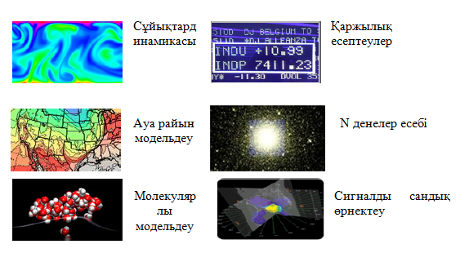
GPU – да есептеу GPU (графикалық процессор) мен GPU (орталық процессор) қатар жүруінен тұрады. GPU–де есептеу NVIDIA компаниясының ойлап табуы. Қазіргі таңда компьютерлік жүйенің көптеген өндірушілері қолданады. Қолдану аймақтарына мысалдар:
Сурет – GPU-ді қолдану аймақтары
GPU көп есептеу қуатын талап ететін қосымшалардың бөлігін орындайды, ал қалған бөліктері CPU – да орындалады. Бұл жағдайда қосымша әлдеқайда тезірек жұмыс атқарады.

Slide 6
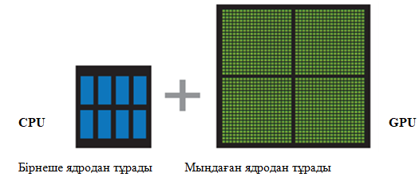
Сурет - GPU + CPU қисыны

Slide 7
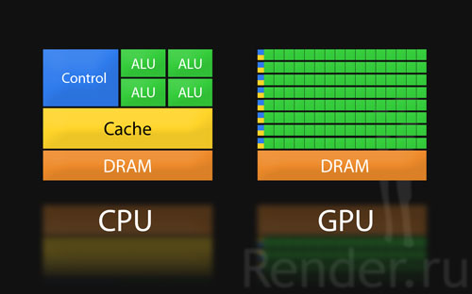
GPU + CPU қосылғанда қуатты өнім дайындап шығарады:
CPU мағлұматтарды ретпен өңдеу мақсатында жасалған бірнеше ядродан құрылған;
GPU мағлұматтарды параллельді өңдеу мақсатында жасалған мыңдаған ядролардан тұрады.
Осылайша, CPU – да кодтың ретті бөлігі орындалса, ал GPU – да паралелльде бөлігі орындалады.
Суретте көрсетілгендей GPU-де CPU-ге қарағанда ALU (есептеуіш ядролардың артуы) көп қолданылады.
Сурет - GPU мен CPU-дың ядролар айырмашылықтарына мысал

Slide 8
NVIDIA-ның GeForce, Quadro және Tesla секілді графикалық процессорлары CUDA- да параллельді бағдарламалау және GPU-да есептеулерді қолдайды. Кез келген платформадағы жұмыс жасаушыларға NVIDIA графикалық процессорларына рұқсаты бар.
Tesla графикалық процессорлары негізінен техникалық және ғылими мақсаттарды құрастырылған. Бұл графикалық процессорлар Kepler сәулетіне негізделеді (Kepler – жоғары өңделген есептердің өте жылдам әрі энергиялық тиімді архитектурасы).
GPU есептеулерінің тарихы
Графикалық тұрақты қызметтері бар конвейерлердің даму нәтижесі ретінде NVIDIА есеп шығаратын жеткілікті қуаты бар GPU-ды ұсынды. Мұның өнімділігі CPU-дан 100 есе жоғары көрсеткіш көрсетті. GPU-ды бағдарламалау кезінде OpenGL және Cg сияқты графикалық тілдер қолданылып, олар GPU ғылымға деген рұқсатын тарылтты.
Нәтижесінде NVIDIA компаниясы бар күшін GPU – ды С, С++ ижәне Fortran секілді атақты тілдермен түрлендіруге жұмсады.
NVIDIA және MathWorks компаниялары пайдаланушыларға MATLAB-тан GPU есептерін қолдану мүмкіндігін жасады.
NVIDIA GPU ParallelComputingToolbox және MATLAB DistributedComputingServer тұтынушыларна тек MATLAB кодын кішкене өзгерту арқылы нәтижелерді жылдамырақ алуға және NVIDIA CUDA ядроларын тікелей MATLAB-тан алу мүмкіндіктерін жасады[16].
Келесі мысалды қарастырайық, GPUhardware-ға бейімделген ParallelComputingToolbox қолдануымен көптеген Мандельброт құрайтын атақты математиканың мәселесі.

Slide 9
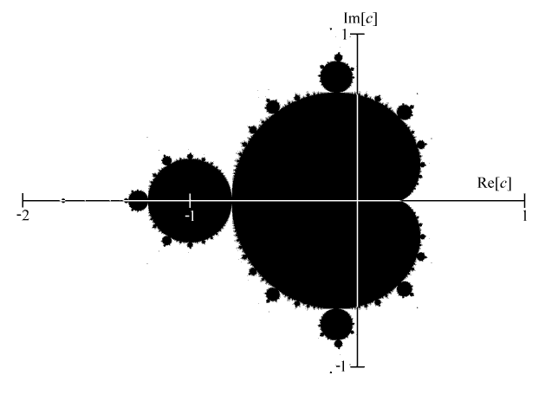
Мандельброт жиынтығы
Мандельброт жиынтығы - кешенді жазықтықтағы көптеген с нүктелерінің жиынтығы, олар үшін итеративті бірізділік z₀=0, z_{n}=z_{n-1}²+c (n=1, 2, 3, …) шексіздікке кетпейді. Өзге сөздермен айтқанда, Мандельброт жиынтығы – толық R ны талап ететін және |z_{n}|<R теңсіздігі кезкелген натурал n кезінде орындалатын с сандарының жиынтығы болып табылады.
Қарапайым тілмен айтқанда Мандельброт жиынтығын фрактал деп те атасақ болады. Расымен, Мандельброт жиынтығының фрагменттерінің барлығы бастапқы жиынтыққа сай келе бермейді, дегенмен оның кейбір айқын бөліктері өсе келе азды көпті бір-біріне ұқсап кетеді.
Сурет – Мандельброт жиынтығы

Slide 10
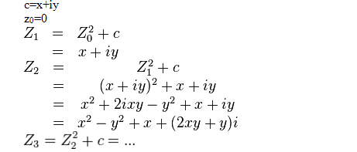
Фрактал (лат. Fractus– жарылған, ұнтақталған, сынған) дегеніміз – өзіндік қасиеті бар, яғни бірнеше бөліктен құралған және әр бөлігі толық бір фигурага сай келетін геометриялық фигура.
Жоғарыда атап көрсетілген реттілік әр с нүктесіне кешенді жазықтықта қатысты болуы мүмкін. Ол былай жүзеге асырылады:
және тағы басқа.
Егер де осы аталғандарды итеративті реттік кешенді жазықтық координаталарының анықтамалар түрінде қайта құрасақ пен , яғни –
- ға ауыстырып, ал с-ны -ға алмастырсақ біз келесідей теңдікті аламыз:

Slide 11
Мандельброт жиынтығының ішінен қарапайым фигуралардың шексіз түрін атап табуға болады, соның ішіндегі ең үлкені және дәл ортасында орналасқаны – кардиоида. Сонымен қатар кардиоидаға тиіп тұрған овал фигуралар да бар, олар уақыт өте келе көлге теңеле бастайды.
Осы әрбір овалдардың кіші овал жиынтықтары да бар, олар да уақыт өте нөлге теңеледі. Бұл үдеу фрактал жасап шексіз жалғаса береді. Оның ішіндегі ең үлкен фигура −1,78 ден −1,75 облысында орналасқан.
Мандельброт жиынтығының тарихы
Алғаш Мандельброт жиынтығына 1905 жылы рекурсивті үдеріспен айналысатын француз математигі Пьер Фату анықтама берген.
Кешенді жазықтықта нүктесінен бастап, ретпен осыларға формуланы қолданған.
Нүктелердің мұндай реті құрудағы орбитасы деп аталады.
Фату егер де 2 ден көп қашықтықта жатқан нүктелер әрдайым шексіздікке кететінін дәлелдеді.
Фату біз көріп жатқан Мандельброт жиынтығын ешқашан көзбен көремеген, себебі қолмен мұндай көлемдегі есептерді шығару мүмкін емес еді. Профессор Бенуа Мандельброт алғаш рет компьютердің көмегімен осы жиынтықтардың суретін жасаған болатын.

Slide 12
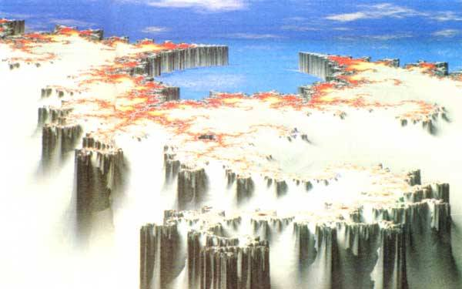
1975 жылы Мандельброт өзінің «Фрактальді объектілер: форма, кездейсоқтық және өлшем бірлігі» атты еңбегінде фракталды сипаттап берген болатын. Ол болжап айтуға келмейтін және таң қалдыратын өнерлері бар математикалық ерекшелікті алғашқы болып «фрактал» деп атады. Жиынтық жасау үшін рекурсивті алгоритм қолданылған.
Сурет – Мандельброт жиынтығының үш өлшемді көрінісі
Мандельброт жиынтығының үш өлшемді көрінісі осы фракталды құрылымды зерттеу мақсатында қолданылады. Берілген суретте зарядталған Мандельброт жиынтығын айнала қоршаған электр потенциалы көрсетілген. Шынайы әлем мен Мандельброт жиынтығының ұқсастығы табиғатта фракталды шамалас құрылымдардың басым екендігін көрсетеді. [http://www.ega-math.narod.ru/Nquant/Fractals.htm].
Төменде стандартты MATLAB командасын қолданып, CPU сонымен қатар GPU –мен орындалатын Мандельброт кодының іске асырылуы көрсетілген.

Slide 13
Жюлио жиынтығы
1918 жылы 25 жастағы француз математигі Гастон Жюлиа (1893-1978) кешенді жазықтықтағы тізбек нүктесінің қимылын зерттеді. Ол нүктелер тізбегінің қимылы әр түрлі болады деген қорытындыға келді. z_{n} тізбек нүктесі шексіздікке ұмтыла алады немесе комплекс жазықтықтағы еліктіргіш деп аталатын қандай да бір шекті нүктеге ұмтылады. Яғни еліктіргіш (аттрактор) дегеніміз итерациялық процестi тартылыстың нүктесi немесе тiзбектiң шегi. Түпкi елiктiргiштермен жазықтықтың барлық нүктелерiнiң жиынтығы Жюлиа жиынтығы деп аталады. Жюлия жиынтығының түрі с параметрінің мәніне байланысты болады. c = 0 болғанда, z_{n+1}=z_{n}² нүктелер тізбегі:

Slide 14
|z₁|= < 1 болған жағдайда нөлге тең болады,
ал |z₁|= > 1 жағдайда шексіздікке ұмтылады. Сондықтан, c = 0 болса, Жюлия жиынтығы центрі координаталар басында және радиусы 1 – ге тең болатын
шеңбер болады [25].Төмендегі суретте :
а) с = 0,27334+0,00742i болған жағдайдағы Жюлиа жиынтығы көрсетілген;
б) с = -1,25 болған жағдайдағы Жюлиа жиынтығы көрсетілген;

Slide 15
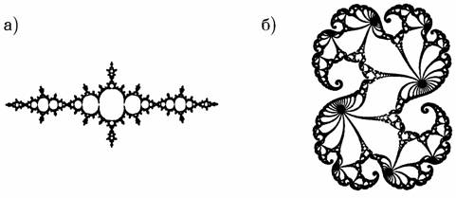
Сурет - Жюлиа жиынтығы

Slide 16
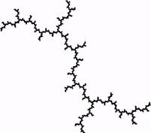
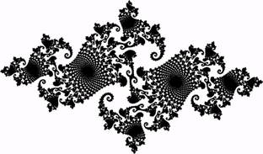
Төмендегі суретте :
а) с = -0,74543+0,11301i болғанда Жюлиа жиынтығы сынық сызыққа айналады;
б) с = i болғанда Жюлиа жиынтығы әдемі кілемге айналады;
а) б)
Сурет - Жюлиа жиынтығы

Slide 17
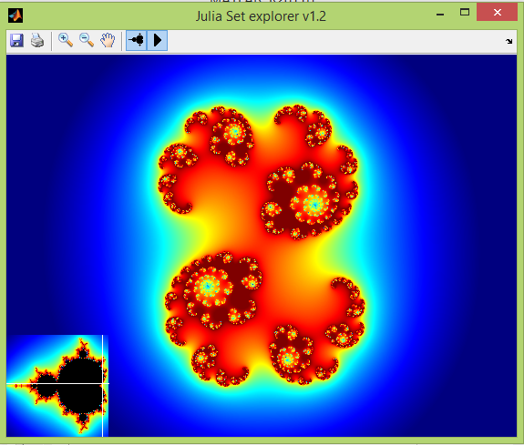
с – нің кейбір мәндерінде Жюлиа жиынтығы байланысын жоғалтып көптеген
ұсақ жарықшақтарға айналады. Бұндай Жюлиа жиынтығы Фату шаңы
деп аталады. Жюлиа жиынтығының жалпы көрінісі суретте көрсетілген.
Сурет - Жюлиа жиынтығының жалпы көрінісі

Slide 18
Әдебиет:
Оленев Н.Н., Печенкин Р.В., Чернецов А.М. Параллельное программирование в MatLab и его приложения. –М., 2007. 115с.
Серік М., Бакиев М. Параллель есептеулер. –Астана, 2016. -93б.
http://www.mathworks.com/help/distcomp/examples/calculating-the-mandelbrot-set-on-a-gpu.html
Бақылау сұрақтары:
GPU нені білдіреді?
NVIDIACUDA MATLAB ішінде жайлы айтыңыз.
CPU + GPU дегеніміз не?
Мандельброт, Жюлио жиынтығы туралы айтыңыз.
Фрактал дегеніміз не жіне оның компьютерлік суреттемесі қалай бағаланады?

